Slide 1

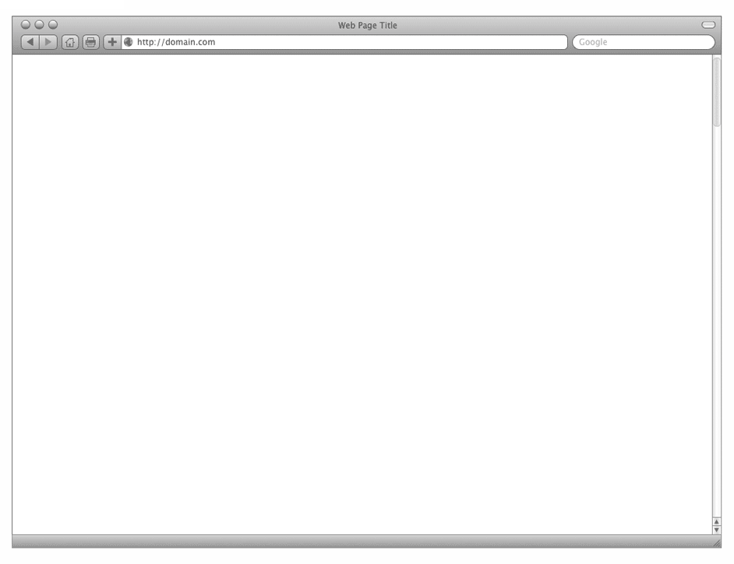
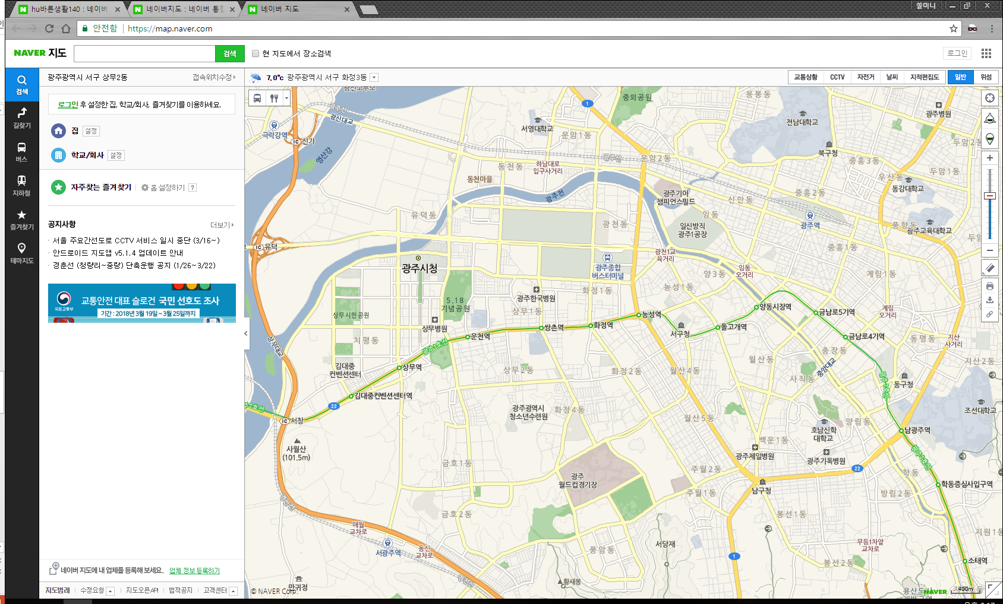
산학캡스톤디자인1
공공데이터를 활용한 의료 웹 서비스
국내의 좋은 병원을 알려줘!!
충치
검색
A. XX 치과
B. OO 치과
A
C. XO 치과
B
D. OX 치과
C
D
트위터 실시간 스트리밍 데이터를
분석하여 요즘 언급이 많이 되는
질병 이슈를 시각화
팀명 | HoLo(3조)
담당교수 | 정현숙 교수님(02분반)
발표일 | 4월 4일
발표자 | 김새흰
조원 | 남솔민, 김민중, 진소영, 박소연

Slide 2
INDEX
조원 소개 및 역할 분담
개발 동기
데이터 레이아웃
진행 상황
향후 계획
QnA

Slide 3





HoLo조 조원 소개 및 역할 분담
남솔민
nsm1027@naver.com
https://github.com/Helloworldist
데이터 수집 및 분석
김민중
kl4314@likelion.org
https://github.com/kl4314
데이터 수집 및 분석
김새흰
shms1025@naver.com
https://github.com/huinee
데이터 수집 및 분석
진소영
syoung9606@naver.com
https://github.com/syoung9606
웹 개발
박소연
rkdi100@naver.com
https://github.com/Parksoyeon12
웹 개발

Slide 4
개발 동기
주변에 병원들은 많으나, 어느 병원이 질 좋은 병원인지 모름
해당 병원에 대한 상세한 정보가 부족함
해당 서비스를 통해 소개된 병원들은 경쟁력을 가질 수 있음
검색을 통해 질병 별 평가 등급을 확인하고 우수한 등급의 병원을 선택할 수 있다
검색을 통해 해당 병원의 진료과목, 세부정보 등을 확인할 수 있다

Slide 5
데이터 레이아웃
병원 정보 서비스
사용 목적 : 웹 서비스에서 검색된 의료기관에 대한 기관명, 주소, 경도 및 위도,
전화번호 정보 제공하기 위함
의료기관별 상세정보 서비스
사용 목적 : 웹 서비스에서 검색된 의료기관에 대한 시설정보, 세부정보,
교통정보 등을 표시하기 위함
병원 평가결과 정보조회 서비스
사용 목적 : 사용자에 의해 검색된 병원이 가지는 평가등급을 알려주기 위함

Slide 6
데이터 레이아웃
암호화된 요양기호Ex) JDQ4MTAxMiM1MSMkMSMkMCMkODkkMzgxMzUxIzExIyQxI
병원 정보 서비스
암호화된 요양기호Ex) JDQ4MTAxMiM1MSMkMSMkMCMkODkkMzgxMzUxIzExIyQxI
각 병원은 고유한 암호화된 요양기호를 가짐
암호화된 요양기호는 병원들을 구분할 목적
의료기관별 상세정보 서비스
병원 평가결과 정보조회 서비스
암호화된 요양기호를 통해 특정 병원의
시설 및 세부정보
진료과목정보
교통정보
전문병원지정분야 정보 획득 가능
암호화된 요양기호를 통해 특정 병원의
병원평가등급기준목록조회
병원전체평가결과목록조회
질병, 수술 등의 평가결과목록조회

Slide 7
진행 상황
테이블
병원 정보 서비스
의료기관별 상세정보 서비스
병원 평가결과 정보조회 서비스
데이터를 하나의 테이블에서 처리 · 분석하기 위해
분할된 위 세 개의 데이터를 하나로 통합하는 작업을 함

Slide 8
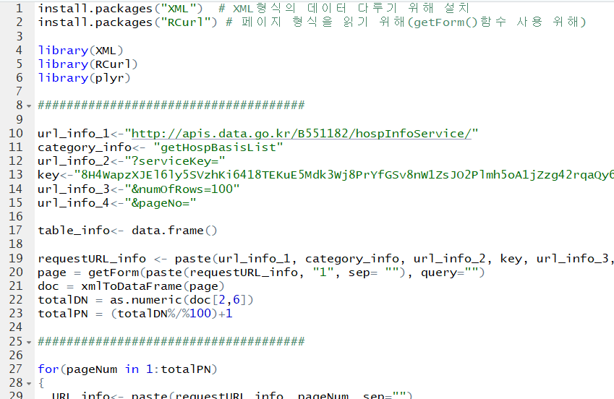
진행 상황 -병원정보 서비스-
XML형식의 데이터를 다루고 페이지를 읽기 위해 패키지설치 및 호출
병원정보를 가져올 수 있는 URL을 만듦
병원정보가 저장될 테이블을 만들어 놓음
총 병원정보의 수를 카운트하기 위해 첫 번째 페이지를 읽어와 XML을 데이터프레임 형식으로 바꾼 후 XML내에 있던 총 자료개수를 얻어옴

Slide 9
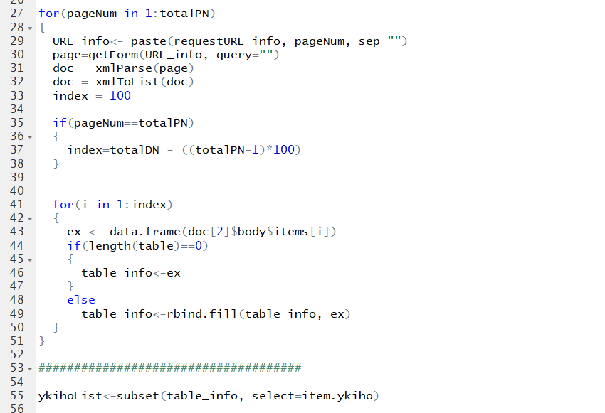
진행 상황 -병원정보 서비스-
매 페이지 마다 아이템을 불러옴
현재 읽고 있는 페이지의 번호가 마지막 페이지와 같다면
마지막 페이지의 항목 수를 구함
페이지 내의 항목 수 만큼 아이템(body태그 내의 items태그 내 정보)을 데이터 프레임형식으로 읽어 ex변수에 넣은 후,
테이블이 비어있으면 테이블에 변수에 있던 값을 추가하고
비어있지 않으면 마지막 행의 다음부터 추가
각 병원을 조회할 키 값으로 사용될 암호화된 요양기호 값을 따로 추출함

Slide 10
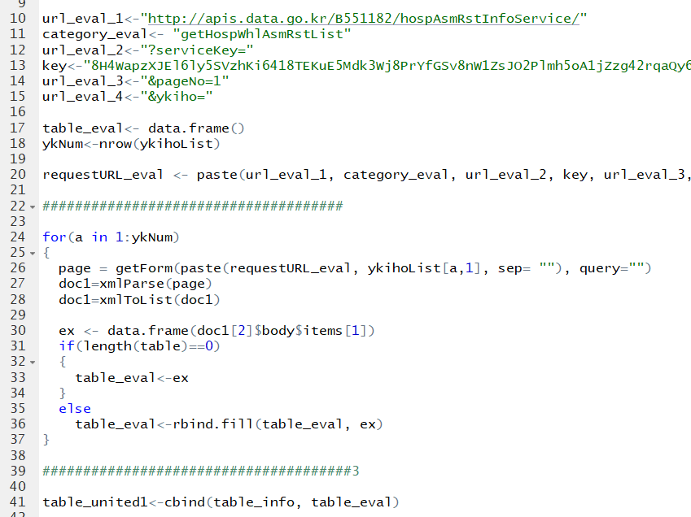
진행 상황 –병원 평가결과조회 서비스-
병원평가결과를 가져올 수 있는 URL을 만듦
평가결과에 대한 테이블을 만들고 요양기호 개수 만큼 데이터를 불러오기 위해 요양기호리스트의 행 개수를 카운트
요양기호 값을 URL에 추가하여 각 병원에 대한 평가결과를 가져와 평가결과 테이블에 정보를 저장함
병원정보와 병원평가결과를 통합하여 관리하기 위해 테이블을 합침

Slide 11
향후 계획
통합된 데이터를 통해 원하는 결과를 유도할 수 있도록 처리 및 분석
작성 완료된 R코드를 파이썬 환경에서 실행될 수 있게 rpy2로 작성
웹 서비스를 하게 될 프론트엔드 구성

Slide 12
r
QnA
Github : https://github.com/Helloworldist/MediWeb

Slide 13
r
감사합니다

